Slide 1

Lập trình đa nền tảng với react
Bài 4: TƯƠNG TÁC VÀ ĐIỀU HƯỚNG
Phần 1: Sử dụng Http và Button

Slide 2

Mục tiêu
Sử dụng Http trong React Native
Sử dụng Button trong React Native
Sử dụng Animation trong React Native
Sử dụng Router trong React Native

Slide 3
Các khái niệm: Http
Http: cách sử dụng tìm nạp (fetch) để xử lý các yêu cầu mạng.
Sử dụng Fetch:
Chúng ta sẽ sử dụng phương thức vòng đời componentDidMount để tải dữ liệu từ máy chủ ngay khi thành phần được gắn kết.

Slide 4
Các khái niệm: Http
Http: cách sử dụng tìm nạp (fetch) để xử lý các yêu cầu mạng.
Sử dụng Fetch:
Chức năng này sẽ gửi yêu cầu GET đến máy chủ, trả lại dữ liệu JSON, đăng xuất đầu ra để điều khiển và cập nhật trạng thái.

Slide 5
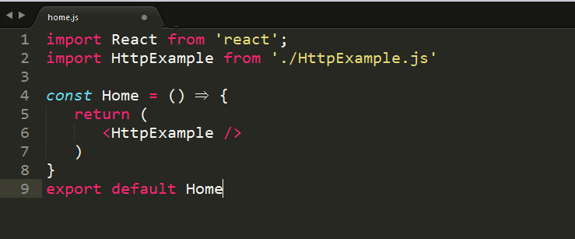
Demo: Http
File src/components/home/Home.js

Slide 6
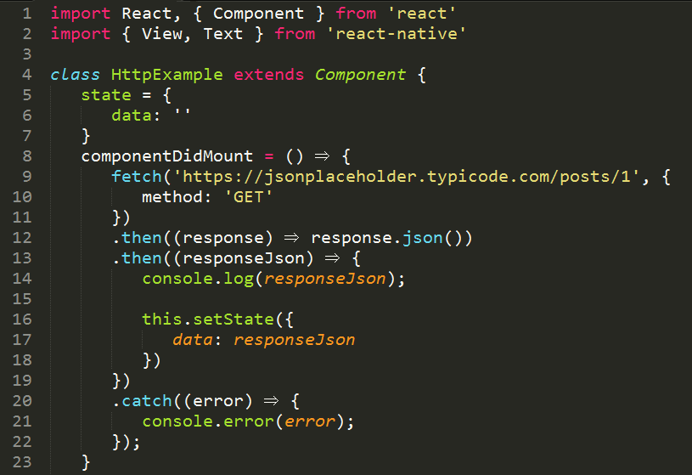
Demo: Http
File src/components/home/HttpExample.js

Slide 7
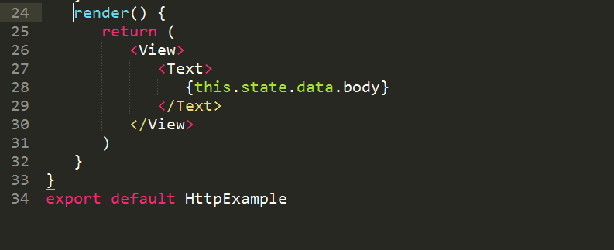
Demo: Http
File src/components/home/HttpExample.js

Slide 8
Các khái niệm: Button
Button: Chúng ta thấy các thành phần có thể chạm vào React Native là button.
Button có thể gọi là "touchable" bởi vì chúng cung cấp hình ảnh động được xây dựng
Có thể sử dụng tính năng onPress để xử lý sự kiện chạm.

Slide 9
Các khái niệm: Button
Facebook cung cấp thành phần Button, có thể được sử dụng như một generic button
Nếu thành phần Button mặc định không phù hợp với nhu cầu của bạn, bạn có thể sử dụng một trong các thành phần sau.
Touchable Opacity
Touchable Highlight
Touchable Native Feedback
Touchable Without Feedback

Slide 10
Các khái niệm: Button
Touchable Opacity:
Phần tử này sẽ thay đổi độ mờ của một phần tử khi chạm vào.
Code file src/components/home/Home.js

Slide 11
Các khái niệm: Button
Touchable Highlight
Khi người dùng nhấn vào phần tử, nó sẽ trở nên tối hơn và màu nền sẽ hiển thị.

Slide 12
Các khái niệm: Button
Touchable Native Feedback
Điều này sẽ mô phỏng hoạt hình khi thành phần được nhấn.

Slide 13
Các khái niệm: Button
Touchable Without Feedback
Điều này nên được sử dụng khi bạn muốn xử lý các sự kiện liên lạc mà không có hiệu ứng hoạt hình
Thông thường, thành phần này không được sử dụng nhiều.

Slide 14
Lập trình đa nền tảng với react
Bài 4: TƯƠNG TÁC VÀ ĐIỀU HƯỚNG
Phần 2: Sử dụng Animation và Router

Slide 15
Các khái niệm: Animation
Animations là một thành phần rất quan trọng để tạo nên sự tuyệt vời trong trải nghiệm người dùng.
Ví như các vật thể cố định phải vượt qua quán tính đứng yên để bắt đầu di chuyển.
Các đối tượng chuyển động có đà và hiếm khi dừng ngay lập tức. Animations cho phép bạn chuyển tải các chuyển động tương tự các vật thể trong giao diện của ứng dụng.
React Native cung cấp hai hệ thống animation: Animation để kiểm soát chi tiết và tương tác với các giá trị cụ thể và LayoutAnimation để di chuyển giao diện tổng thể.

Slide 16
Các khái niệm: Animation
Animation: Hỗ trợ sử dụng LayoutAnimation trong React Native
Ta sẽ import thành phần Animation và render nó trên màn hình Home
Code file src/components/home/Animations.js

Slide 17
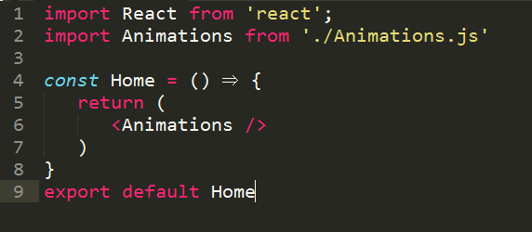
Các khái niệm: Animation
Code file src/components/home/Animations.js

Slide 18
Các khái niệm: Animation
Animations Component
Chúng ta sẽ thiết lập myStyle làm props của state.
Thuộc tính này được sử dụng để tạo kiểu dáng một phần tử bên trong PresentationalAnimationComponent.

Slide 19
Các khái niệm: Animation
Animations Component
Chúng ta cũng sẽ tạo ra hai chức năng - expandElement và collapseElement.
Các chức năng này sẽ cập nhật các giá trị từ state.

Slide 20
Các khái niệm: Animation
Animations Component
Đầu tiên sẽ sử dụng hình ảnh Animation sẵn có ở phần tài nguyên, tiếp theo hình ảnh thứ hai sẽ là hình ảnh tĩnh.
Chúng ta sẽ gọi các hàm expandElement() và collapseElement ().

Slide 21
Các khái niệm: Animation
Animations Component
Đầu tiên sẽ sử dụng hình ảnh Animation sẵn có ở phần tài nguyên, tiếp theo hình ảnh thứ hai sẽ là hình ảnh tĩnh.
Chúng ta sẽ gọi các hàm expandElement() và collapseElement ().

Slide 22
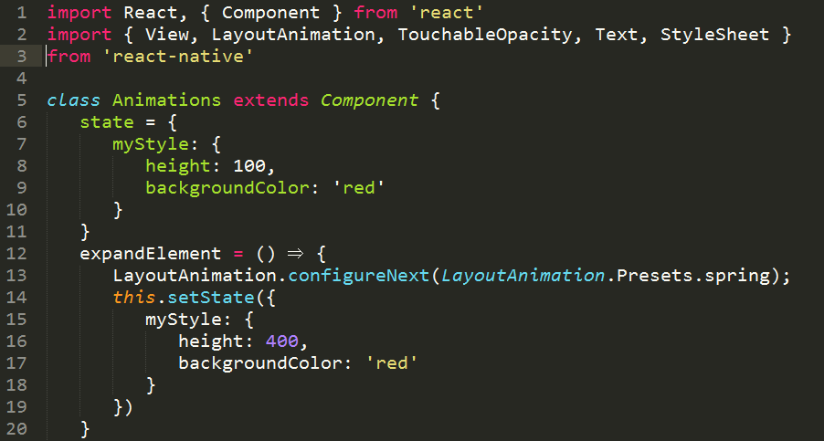
Các khái niệm: Animation
File src/components/home/Home

Slide 23
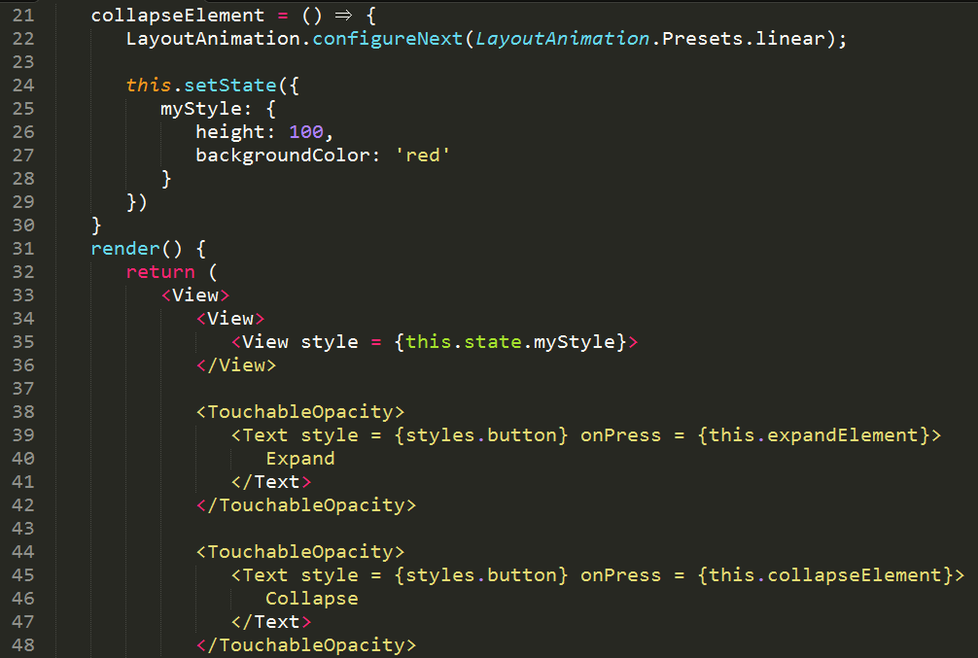
Các khái niệm: Animation
File src/components/home/Home

Slide 24
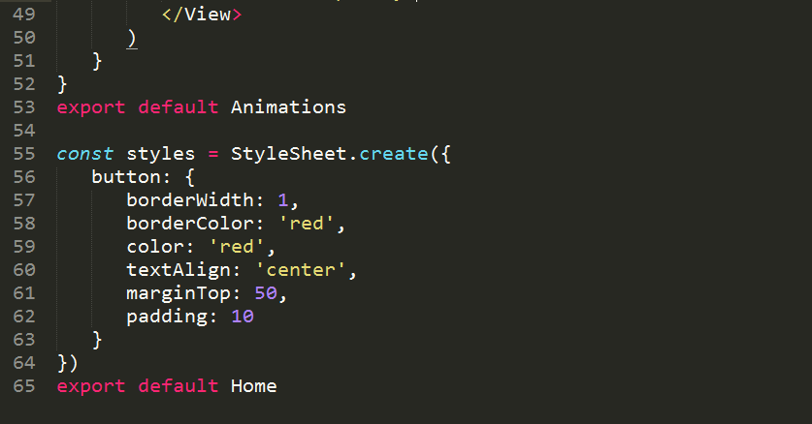
Các khái niệm: Animation
File src/components/home/Home

Slide 25
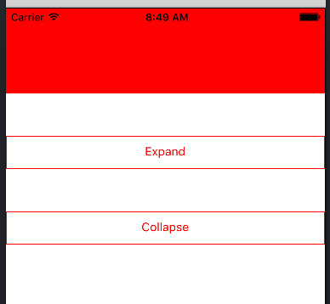
Các khái niệm: Animation
Chạy chương trình cho kết quả

Slide 26
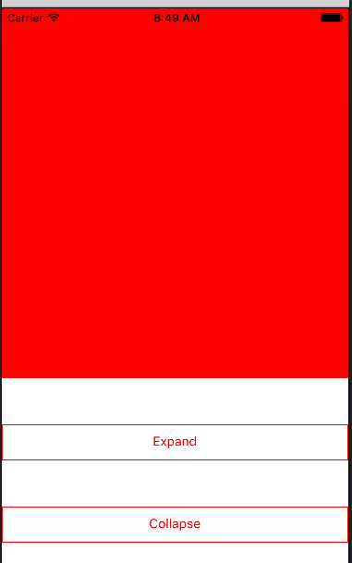
Các khái niệm: Animation
Khi click vào nút expand

Slide 27
Các khái niệm: Router
Router: Hỗ trợ navigation trong React Native
Các bước:
Install Router
Cấu hình index.android.js.
Add Router
Create components

Slide 28
Các khái niệm: Router
Bước 1: Install Router
Dùng câu lệnh:
npm i react-native-router-flux –save
Bước 2: cài đặt index.android.js.
Bước 3: Add Router
Code File src/components/routes/Routes.js

Slide 29
Các khái niệm: Router
Bước 4: Create components
Code File src/components/home/Home.js
Code File src/components/home/About.js

Slide 30
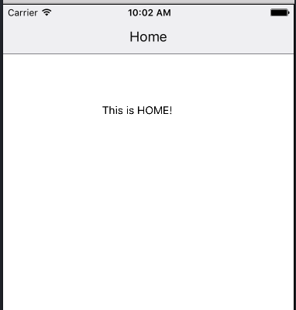

Các khái niệm: Router
Hình ảnh về Router

Slide 31

Tổng kết
Sử dụng Http trong React Native
Sử dụng Button trong React Native
Sử dụng Animation trong React Native
Sử dụng Router trong React Native

Slide 32



Cảm ơn

